Slide 1
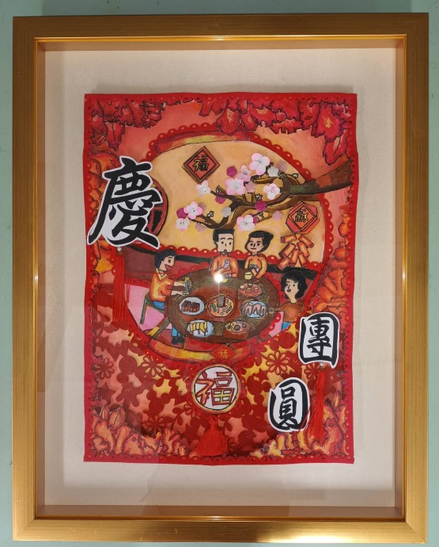
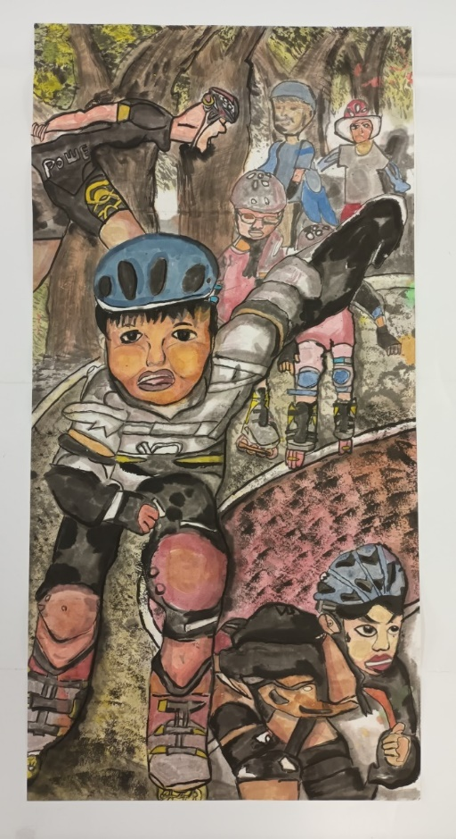
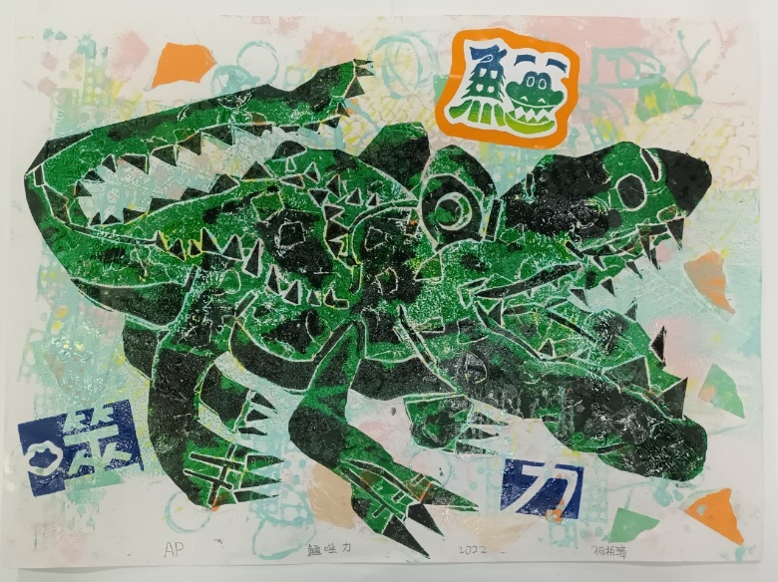
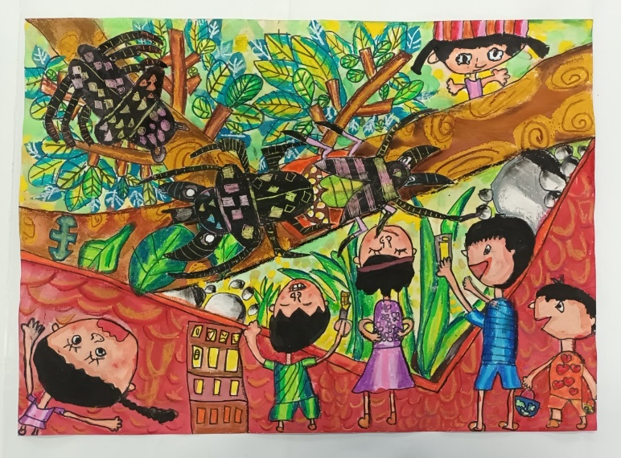
潛龍國小學生 參加 桃園市111學年度學生美術比賽 榮獲佳績
六乙 何柏璋 《「鱷」噬力》作品 榮獲 高年級組版畫類『佳作』
二丙 鄭禾恩 《甲蟲王者》 作品 榮獲 低年級組繪畫類『佳作』
五甲 鄭尚元 《慶團圓》作品 榮獲 高年級組平面設計類『第三名』【晉級全國賽】
五甲 鄭尚元 《「逐」夢》作品 榮獲 高年級組 水墨畫類『第三名』
感謝 謝欣惠老師的指導

